Slide 1
Πολεμικό μέσο μεταφοράς: τα υποβρύχια
Μαρκούδης Βαγγέλης, Παπαδόπουλος Τάσος, Σουλιάδης Δημήτρης, Τουμανίδης Σάββας, Τσαγκαρόπουλος Ιορδάνης, Χατζόπουλος Αλέξανδρος
Μαθητές της Β’ Λυκείου Αριστοτελείου Κολλεγίου
Επιβλέπουσα Καθηγήτρια: κα. Κοκκίνου Ελένη

Slide 2
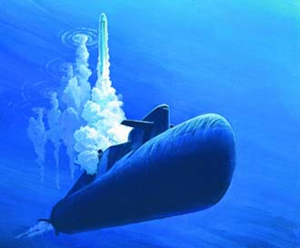
Στόχος της εργασίας
Στόχος αυτής της εργασίας ήταν να γνωστοποιήσει βασικά θέματα που αφορούν τα υποβρύχια και να εξοικειώσει τους νέους με αυτά. Επέκταση αυτού είναι και το πείραμα που διεξάχθηκε για την καλύτερη κατανόηση
της βύθισης και
ανύψωσης του
υποβρυχίου στην
θάλασσα.

Slide 3
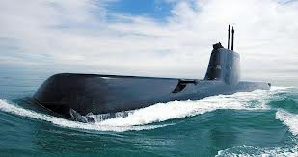
Υποβρύχια
Το υποβρύχιο είναι ένα πολεμικό αλλά ταυτόχρονα και μεταφορικό μέσο (του στρατού) το οποίο διερευνά τον βυθό της θάλασσας.

Slide 4
Θετικά Στοιχεία Υποβρυχίου
Λειτουργούν αθόρυβα.
Κινούνται πολύ γρήγορα.
Δεν χρειάζονται τακτικό ανεφοδιασμό.
Μεταφέρουν μεγάλο αριθμό όπλων.

Slide 5
Αρνητικά Στοιχεία Υποβρυχίου
Οι πλημμύρες του υποβρυχίου.
Η χρήση το οξυγόνου που θα πρέπει να περιοριστεί.
Το σύστημα θέρμανσης παύει να λειτουργεί όταν πέσει η μπαταρία.
Μπορούν να παραχθούν τοξικές επιδράσεις.

Slide 6
Τα μέρη του υποβρυχίου
Τμήμα πηδαλιούχησης: Τμήμα από το οποίο δίνεται ενέργεια ώστε να κινηθούν οι προπέλες.
Θάλαμοι στροβίλων: Εκεί βρίσκονται οι μηχανές των προπελών.
Πυρηνικός αντιδραστήρας: Είναι η «μπαταρία» του υποβρυχίου.
Τμήμα διακυβέρνησης: Από εκεί κατευθύνεται το υποβρύχιο και εκεί βρίσκονται όλες οι εντολές που μπορεί να εκτελέσει.
Τμήμα τορπίλων: Εκεί βρίσκονται όλα τα όπλα άμυνας του υποβρυχίου.

Slide 7
Αρχή του Αρχιμήδη
«Κάθε σώμα βυθισμένο σε ένα ρευστό δέχεται άνωση ίση με το βάρος του ρευστού το οποίο εκτοπίζει.»
Μαθηματικά η Άνωση (Α) μπορεί να εκφρασθεί με τον τύπο: Α = ρ g V, όπου:
ρ: πυκνότητα ρευστού.
g: επιτάχυνση βαρύτητας.
V: όγκος βυθισμένου σώματος.
Όταν το βάρος ενός σώματος είναι βαρύτερο από την άνωση που αυτό δέχεται τότε θα βυθιστεί, ενώ σε αντίθετη περίπτωση θα επιπλέει.

Slide 8
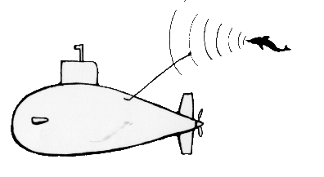
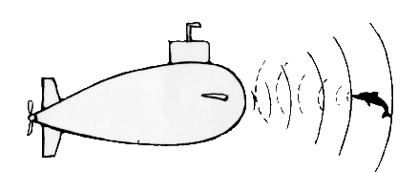
ΡΑΝΤΑΡ
ΡΑΝΤΑΡ είναι ένα εργαλείο που χρησιμοποιείτε γύρω μας, είναι «αόρατο». Το χρησιμοποιούμε συνήθως για να εντοπιστεί η παρουσία ενός αντικειμένου, η ταχύτητα του αντικειμένου.

Slide 9
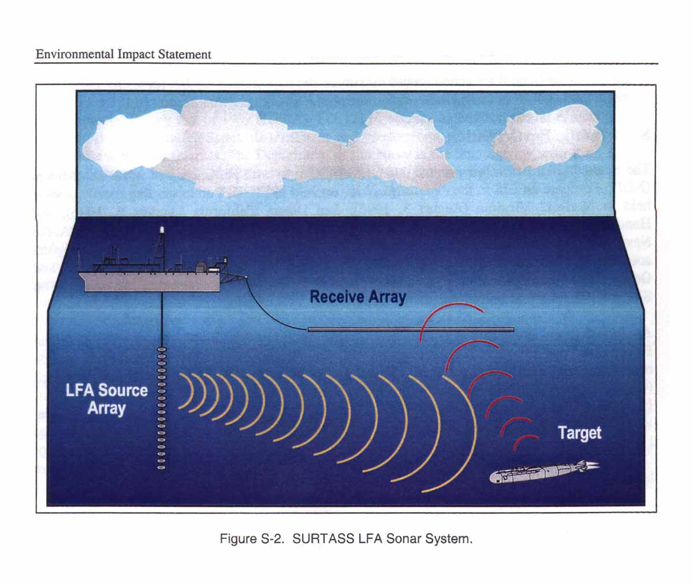
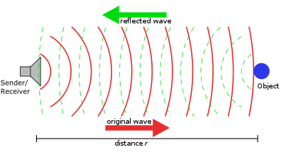
ΣΟΝΑΡ
ΣΟΝΑΡ είναι ο εντοπισμός/ανίχνευση, αναγνώριση/ταξινόμηση και παρακολούθηση υποβρυχίων σκαφών και διαφόρων αντικειμένων.

Slide 10
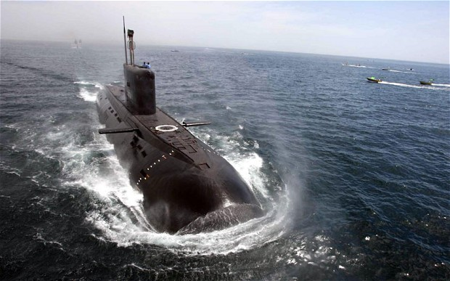
ΤΑ ΥΠΟΒΡΥΧΙΑ ΤΗΣ ΕΛΛΑΔΑΣ
S 111 ΝΥΡΕΥΣ
S 112 ΤΡΙΤΟΝ
S 113 ΠΡΩΤΕΥΣ
S 116 ΠΟΣΕΙΔΩΝ
S 117 ΑΜΦΙΤΡΙΤΗ
S 118 ΩΚΕΑΝΟΣ
S 119 ΠΟΝΤΟΣ
S 120 ΠΑΠΑΝΙΚΟΛΗΣ

Slide 11
Μεθοδολογία
Προκειμένου να πραγματοποιήσουμε την εργασία αυτή, χρησιμοποιήσαμε πληθώρα μεθοδολογικών εργαλείων για την καλύτερη αποτύπωση και τεκμηρίωση των πληροφοριών.

Slide 12
Αναλυτικότερα…
Διαδίκτυο: συλλέξαμε πληροφορίες και εικόνες για τις δράσεις που μας δόθηκαν.
Ερωτηματολόγια: Πληροφορηθήκαμε για τις γνώσεις που έχουν οι νέοι σχετικά με τα υποβρύχια.
Συνεντεύξεις με ειδικούς: Κατακτήσαμε περαιτέρω γνώσεις για τα υποβρύχια αφού ρωτώντας και μαθαίνοντας ανθρώπους που εργάζονται εκεί.

Slide 13
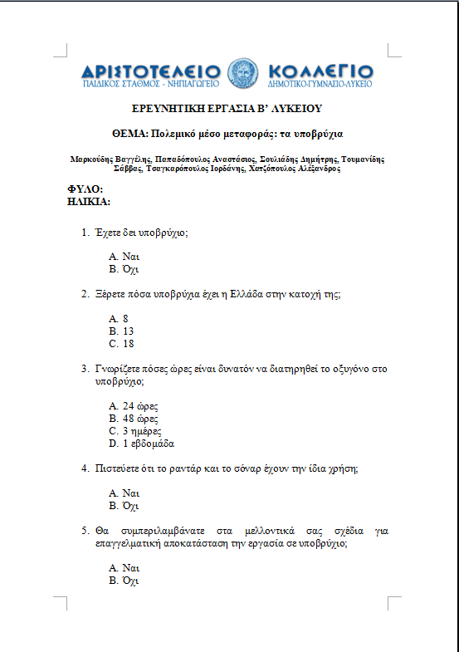
Ερωτηματολόγιο

Slide 14
Σύμφωνα με τα γραφήματα…

Slide 15
Σύμφωνα με τα γραφήματα…

Slide 16
Σύμφωνα με τις συνεντεύξεις…
Ενημερωθήκαμε για τα προβλήματα που προκαλούν τα υποβρύχια στον άνθρωπο και κυρίως, ότι δεν χρησιμοποιούνται οι ίδιες τεχνικές πλεύσης σήμερα με αυτές που χρησιμοποιούνταν παλαιότερα.
Επιπλέον, μάθαμε πως τα υποβρύχια είναι φιλικά προς το περιβάλλον, οπότε δεν το μολύνουν.
Επίσης, ρωτώντας και μαθαίνοντας, πληροφορηθήκαμε πως χρειάζονται ειδικές εξετάσεις υγείας, αλλά και ειδικές εξετάσεις γνώσεων έτσι ώστε να μπορέσει κάποιος να εργαστεί σε ένα υποβρύχιο.

Slide 17
Πείραμα
Αρχικά, τοποθετήσαμε ένα αυγό μέσα σε ένα δοχείο με νερό και είδαμε ότι αυτό βυθίζεται.
Έπειτα, ρίχναμε συνεχώς αλάτι μέσα στο νερό και το ανακατέψαμε, ώστε να διαλυθεί πλήρως.
Παρατηρήσαμε πως το αυγό ανερχόταν προς την επιφάνεια και ένα μέρος του βγήκε έξω από το νερό.

Slide 18
Ερμηνεία του πειράματος
Καθώς προσθέτουμε αλάτι, αυξάνεται συνεχώς η πυκνότητα του αλατόνερου, με αποτέλεσμα να αυξάνεται και η άνωση που δέχεται το αυγό. Κάποια στιγμή η άνωση θα γίνει μεγαλύτερη από το βάρος του αυγού, οπότε αυτό θ’ αρχίσει να ανεβαίνει προς την επιφάνεια.

Slide 19
Συμπεράσματα
Το υποβρύχιο είναι ένα σπουδαίο «μεταφορικό» μέσο που αξίζει κανείς να ερευνήσει αλλά και να γενικά να γνωρίζει για αυτό.
Είναι ένα μέσο το οποίο έχει αδιάρρηκτη σχέση με το βυθό της θάλασσας καθώς έχει συμβάλλει σε μεγάλο βαθμό στην ανεύρεση πληθώρας στοιχείων που βοήθησαν στην κατανόηση του βυθού της θάλασσας.
Περίπου το 50% των νέων κατέχουν τις βασικές γνώσεις γύρω από τα υποβρύχια ενώ το άλλο μισό γνωρίζει ελάχιστα για αυτά.
Η άνωση εξαρτάται και από την πυκνότητα του υγρού μέσα στο οποίο είναι βυθισμένο το σώμα.

Slide 20
Ευχαριστούμε για την προσοχή σας

